Slide 1


ҚАЗАҚСТАН РЕСПУБЛИКАСЫ БІЛІМ ЖӘНЕ ҒЫЛЫМ МИНИСТІРЛІГІ
ӘЛ-ФАРАБИ АТЫНДАҒЫ ҚАЗАҚ ҰЛТТЫҚ УНИВЕРСИТЕТІ
БИОЛОГИЯ ЖӘНЕ БИОТЕХНОЛОГИЯ ФАКУЛЬТЕТІ
БИОФИЗИКА, БИОМЕДИЦИНА ЖӘНЕ НЕЙРОҒЫЛЫМ КАФЕДРАСЫ
Лекция №4
Тақырыбы: Патология жағдайдағы екінші реттік лимфомиелоидты мүшелер
Дәріскер: Атанбаева Г.К.

Slide 2
Жоспар:
І.Кіріспе
ІІ.Негізгі бөлім
2.1. Патология жағдайындағы екінші реттік лимфоидты мүшелер
2.2. Лимфа жүйесі туралы жалпы түсінік
2.3. Көкбауырдың құрылысы мен қызметі, патологиясы
ІІІ. Қорытынды

Slide 3
Лимфа жүйесі
Лимфа жүйесі (systema lymphaticum) – жүрек-қан тамырлар жүйесінің бір бөлігі. Вена жүйесінің қосымша арнасы сияқты,оныментығыз байланыста дамиды,әрі құрылысы жағынан ұқсас белгілері болады.
Лимфа жүйесі арқылы ұлпалардан қантамырларға су, нәруыз, май, зат алмасу өнімдері қайта өтеді. Бұл жүйемен мөлдір, түссіз сұйықтық - лимфа ағады. Лимфа қанға ұқсас болғанмен құрамында нәруыз өте аз және онда эритроциттер болмайды. Лимфа тамырларының қантамырлардан айырмашылығы - лимфа тамырларымен сұйыктық тек бір бағыт бойынша жүрекке қарай ағады.
Лимфа жүйесінде артерияларға ұқсас тамырлар болмайды, тек лимфа қылтамырлары болады. Лимфа қылтамырларының қантамыр қылтамырларынан айырмашылығы — лимфа қылтамырларының бір ұшы тұйық. Олар ұлпа жасушаларының арасынан басталады. Қылтамырлар қантамырларына қарағанда лимфалық қылтамырлардың жақтаулары өте жұқа. Қантамыр қылтамырларының екі ұшы да ашық. Лимфа қылтамырлары ми, жұлын, шеміршек, қағанақ, көз бұршағынан басқа мүшелердің бәрін торлап жатады.
Негізгі қызметі: лимфаны тіндерден вена арнасына өткізу,сондай-ақ иммундық реакцияларға қатысатын лимфоидтық элементтерді түзу және организмге келетін бөгде заттарды,бактерияларды т.б залалсыздандыру

Slide 4
Лимфа қылтамырлары лимфа тамырларына бірігеді, оның ішкі бетінде қақпақшалары бар. Ол қақпақшалар лимфа сұйықтығының бір бағытка (жүрекке) қарай ағуын қамтамасыз етеді. Екі ірі лимфа тамырлары жүректің қасындағы үлкен қанайналу шеңберінің ірі вена қантамырларына қосылады. Лимфа сұйықтығы вена канымен араласып, жүректің оң жақ жүрекшесіне құйылады.
Лимфа түйіндері лимфа тамырларының қосылған жерінде жасушалардың жинақталуынан түзіледі. Олар қантамырлардың айналасында орналасады. Лимфа түйіндерінің пішіні - домалақ, сопақша, үрмебұршақ тәрізді (иммунды жүйені естеріңе түсіріңдер). Лимфа түйіндерінің бір жағы ішке қарай кіріңкі, ойыстау болады. Осы ойыстау жерінде артерия қантамырлары мен жүйкелер орналасқан. Лимфа түйіндерінің сыртын дәнекер ұлпасынан түзілген тығыз қаптама қаптайды.
Лимфа түйіндерінің орналасқан жері: қолтық, шап, мойын, құрсақ қуысы, шынтақ пен тізенің бүгілісі, астыңғы жақсүйeк және т. б. Кейде лимфа түйіндері жиналған бактериялардың әсерінен қабынып, ісіп кетеді. Мысалы, баспамен ауырғанда мойындағы түйіндер іседі (без шошиды). Лимфа түйіндері қан түзілу үдерісіне, ағзаның қорғаныш реакциясына қатысып, лимфа ағынын реттейді.
Адамда лимфаның қозғалуына 3 жағдай әсер етеді:
Лимфа тамырларына жақын орналасқан қаңка бұлшықеттерінің жиырылуына байланысты.
Кеуде қуысының тынысалу қозғалыстарының әсерінен.
Ішек бүрлерінің жиырылуы мен босаңсуына сәйкес ағады. Қаңқа бұлшықеттері жиырылып, лимфа тамырларын қысқанда лимфа бір бағыт бойымен қозғалады. Лимфа қанға қарағанда баяу қозғалады.

Slide 5
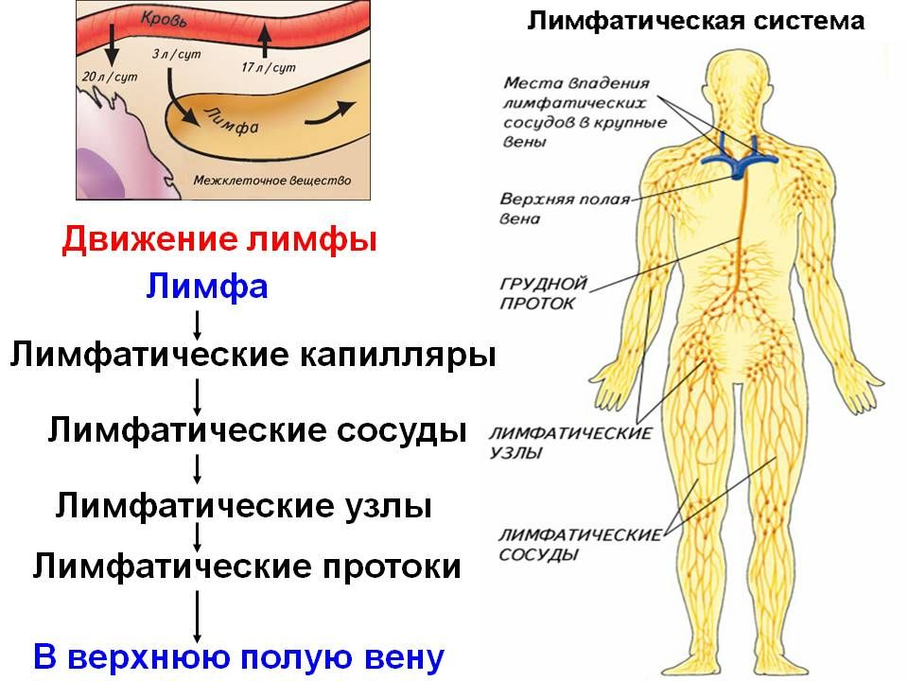
Лимфа түйіндері әр түрлі жұқпалы ауруларды туғызатын бактерияларды қанға жібермей, жояды. Олардың уларын зиянсыз етеді. Лимфа түйіндерінде «қарсыдене» деп аталатын ерекше жасушалар түзіледі. Ірі лимфа тамырларын лимфа өзектері деп атайды. Ең ірі кеуде лимфа өзегі құрсақ қуысында орналасқан. Оған аяқтан, жамбас және құрсақ қуыстарынан лимфа сұйыктығы жиналады. Кеуде лимфа өзегі мойын тұсында орналасқан. Ол сол жақтағы қолтықасты вена тамырларына келіп қосылады.
Сонымен, лимфа жүйесіне - лимфа қылтамырлары, лимфа тамырлары, лимфа түйіндері және лимфа өзектері жатады.
Лимфа жуйесінің қызметі:
Ұлпа сұйықтығының қанайналым жүйесіне қосылуына көмектеседі.
Лейкоциттер түзеді.
Ағзаға түскен бөгде денелер мен бактерияларды ұстап, биологиялық сүзгі қызметін атқарады.
Аш ішек бүрлеріндегі майларды сіңіруге қатысады.

Slide 6
Иммунопатологиялық процестер – иммундық жүйе мүшелерінің патологиялық өзгерістері және иммундық жауаптың бұзылуы. Иммундық жауаптың бұзылуының негізгі формалары оның жеткіліксіздігі (иммун тапшылығы) және шамадан тыс ауырлық (аллергия) болып табылады. Иммундық жүйеге Т және В лимфоциттерінің жетілуі (дифференциациясы) болатын органдар мен тіндер жатады.
І. Иммундық жүйенің бірінші (бастапқы) реттік мүшелері:
Тимус
Сүйек кемігі
Жабық тіндердің сквамозды (көп қабатты жалпақ) эпителийі.
II. Иммундық жүйенің екінші реттік мүшелері:
Лимфа түйіндері
Көкбауырдың ақ целлюлозасы
MALT құрылымдары
SALT құрылымдары
Факультативті лимфоидты құрылымдар.
MALT құрылымдары:
Вальдер-Пирогов сақинасының бадамша бездері
Соқыр ішектің құрт тәрізді кесіндісі
Пейер бляшкалары
Солитарлы фолликулалар.

Slide 7
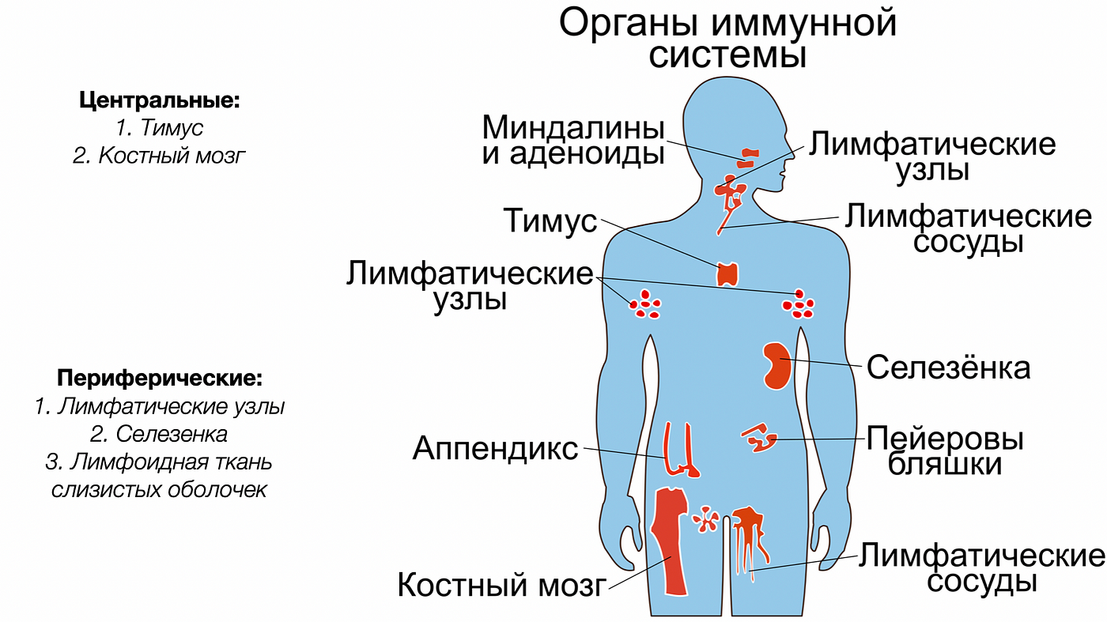
Бірінші реттік (орталық) органдарда лимфоциттердің дифференциациясының бірінші кезеңі олардың антигенмен әрекеттесуіне дейін өтеді (антигенге тәуелсіз дифференциация кезеңі). Бұл жағдайда Т-лимфоциттер тимуста,(тимус инволюциясынан кейін оның рөлін көп қабатты жалпақ эпителий алады), В-лимфоциттер — қызыл сүйек кемігінде жетіледі.
Екінші реттік (перифериялық) органдар антигендермен әрекеттескеннен кейін Т және В лимфоциттерінің кейінгі жетілуін қамтамасыз етеді (антигенге тәуелді дифференциация кезеңі). Лимфа түйіндерінде және көкбауырдың лимфоидты тінінде Т және В лимфоциттері ажыратылады. MALT құрылымдарында және факультативті лимфоидты түзілімдерде негізінен В лимфоциттері, SALT құрылымдарында негізінен В лимфоциттері жетіледі.

Slide 8
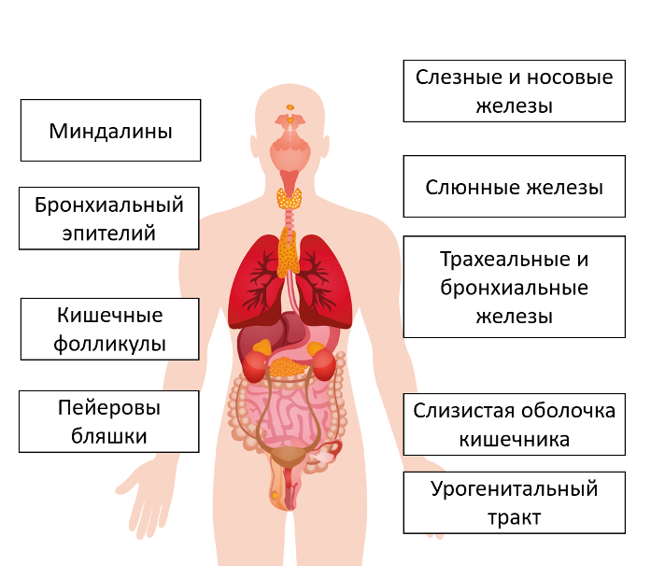
MALT-құрылымдар (malt-ағылшын тіліндегі аббревиатура. mucosa - associated lymphoid tissue) - ас қорыту жолдарының, тыныс алу және несеп-жыныс жолдарының, конъюнктиваның шырышты қабығының лимфоидты ұлпасы. MALT құрылымдарына (1) Вальдеер—Пирогов сақинасының бадамша бездері, (2) Соқыр ішектің құрт тәрізді процесі, (3) пейер бляшкалары және (4) солитарлы фолликулалар жатады.
SALT - құрылымдар (salt — ағылш. skin-associated lymphoid tissue) дермистің папиллярлы және ретикулярлы қабаттарындағы ұсақ тамырлардың айналасындағы иммунокомпетентті жасушалардың шағын кластерлерін атайды. Факультативті лимфоидты түзілімдер жалғыз фолликулалар түріндегі лимфоидты құрылымдар деп аталады, олар әдетте лимфоидты тін жоқ органдарда патологиялық процестер кезінде ғана пайда болады. Мысалы, лимфоидты фолликулалар бауырдың порталдық жолдарында созылмалы вирустық С гепатитінде, қалқанша безде аутоиммунды тиреоидитте немесе геликобактериоз кезінде асқазанның шырышты қабатында пайда болады.

Slide 9
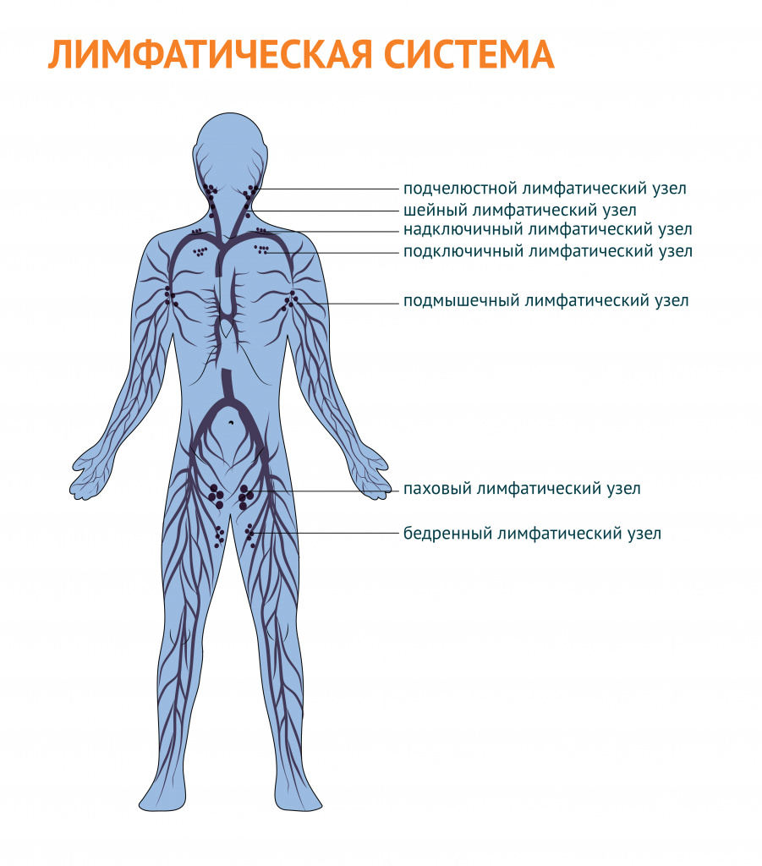
Лимфа түйіндері патология кезінде
Лимфа түйіндерінің ісінуі жеңіл инфекциялық аурудың да, ауыр нәтижеге әкелуі мүмкін ауыр патологияның да симптомы болуы мүмкін. Сондықтан, лимфа түйіндерінің ісінуінің барлық жағдайларында диагноз қою және себебін анықтау үшін дәрігермен кеңесу керек.
Локализацияға байланысты лимфа түйіндерінің келесі топтары бөлінеді:
желке;
мойын;
жақасты;
иек;
қолтық асты;
мойын сүйектері (ключицы) асты және үсті
шынтақ;
шат;
тізе асты

Slide 10
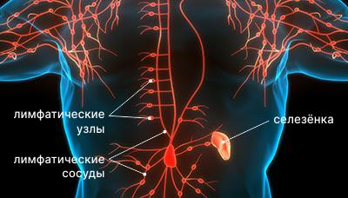
Лимфа түйіндерінің ұлғаюының себептері:
инфекциялық процестер;
аутоиммунды аурулар;
ісік патологиялары;
жинақталған аурулар (метаболизмнің бұзылуымен бірге жүретін аурулар тобы).
Лимфа түйіндері иммунитеттің қалыптасуына қатысады және кез-келген инфекциялық процесте оларда денені қорғайтын жасушалардың бөлінуі белсендіріледі. Сонымен, бруцеллез, туберкулез, мерез, дифтерия кезінде бактериялар лимфа түйіндеріне түсіп, олардың қабынуын тудыруы мүмкін. Бұл жағдайда лимфа түйіндері лимфа мен қан ағымының жоғарылауына байланысты ұлғаяды.Көбінесе лимфа түйіндері жоғарғы тыныс жолдарының жедел инфекцияларымен ісінеді. Олардың ішінде лимфа түйіндері тонзиллитпен (стенокардия) ең үлкен мөлшерге ие болады. Лимфа түйіндерінің ауырсынуы мысықтың тырнау ауруының белгісі болуы мүмкін (атауынан бұл жағдай мысықтың тырнаған адамдарында пайда болатыны түсінікті).
Қабыну процесінің себебі-Bartonella henselae бактериясы. Лимфа түйіндерінің едәуір ұлғаюымен бірге жүретін вирустық аурудың айқын мысалдарының бірі – инфекциялық мононуклеоз. Ауру Эпштейн-Барр вирусын және цитомегаловирусты тудырады.

Slide 11
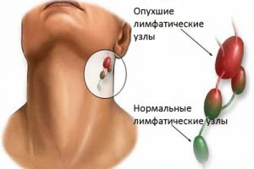
Лимфаденопатиямен бірге жүретін басқа вирустық аурулардың ішінде АИТВ-инфекциясын атап өткен жөн. АИТВ-инфекциясындағы лимфаденопатиялар бірқатар белгілермен бірге жүреді: дене салмағының жоғалуы, түсініксіз қызба, түнгі терлеу, шаршау, кейінірек жұқпалы аурулар (герпес, цитомегаловирустық инфекция, кандидоз).
Ревматоидты артрит сияқты дәнекер тіннің жүйелік (аутоиммунды) аурулары, жүйелі қызыл жегі лимфа түйіндерінің ұлғаюымен бірге жүруі мүмкін. Бұл жағдайларда "бөтен" және «организмнің өзінің" ақуыздарын тану бұзылады, нәтижесінде дене өз жасушаларына шабуыл жасай бастайды. Егер процесс белсенді түрде жүрсе, онда лимфа түйіндері жүктеменің жоғарылауына байланысты ұлғаяды.Көбінесе аутоиммунды аурулар көкбауырдың ұлғаюымен және қосымша белгілермен бірге жүреді. Жүйелі қызыл эритематозда тері, бүйрек және ішкі ағзалардың серозды мембраналары әсер етеді (лупус плевриттері, серозиттер пайда болады). Ревматоидты артрит кезінде буын шеміршектері негізінен зардап шегеді.

Slide 12
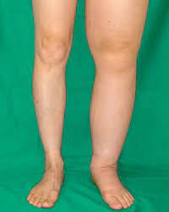
Лимфа түйіндерінің ісінуі ағзадағы ісік процесінің дамуының симптомы болуы мүмкін. Атипті (ісік) жасушалар лимфа түйіндеріне қоныс аударады, оларда тұрып қалады, көбейеді және массасымен түйінді созады.Сонымен қатар, лимфа жүйесіне тікелей әсер ететін қатерлі ісіктер тобын атап өткен жөн.
Ходжкин лимфомасы немесе лимфогрануломатоз лимфа түйіндері мен көкбауырда зақымдалған жетілмеген лимфоциттерден конгломераттар түзеді. Ходжкин емес лимфомалар-лимфопролиферативті аурулар тобы. Лимфа түйіндерінің ұлғаюы жинақталған ауруының симптомы болуы мүмкін: метаболизмнің бұзылуы нәтижесінде кейбір заттар органдар мен тіндерде, соның ішінде лимфа түйіндерінде жиналады. Мұндай аурулардың қатарына мыналар жатады: гемохроматоз (темірдің жиналуы), Уилсон-Коновалов ауруы (мыстың жиналуы) және басқа тұқым қуалайтын метаболикалық бұзылулар.
Аллергиялық реакциялар кейде лимфа түйіндерінің ісінуіне әкеледі. Кейбір дәрі-дәрмектерге жоғары сезімталдық жалпыланған лимфаденопатияға әкеледі. Эндокринологиялық аурулардың ішінде гипертиреоз лимфаденопатиямен, көкбауырдың ұлғаюымен және қандағы лимфоциттердің жоғарылауымен сипатталуы мүмкін. Емдеу кезінде барлық көрсеткіштер қалыпты жағдайға оралады. Лимфа түйіндері арқылы органдардан ағып жатқан барлық лимфа өтетінін есте ұстаған жөн, егер адам ауыр физикалық еңбекпен айналысса, онда шынтақ және ттізе асты лимфа түйіндері үлкен жүктемеге байланысты ұлғаюы мүмкін.

Slide 13
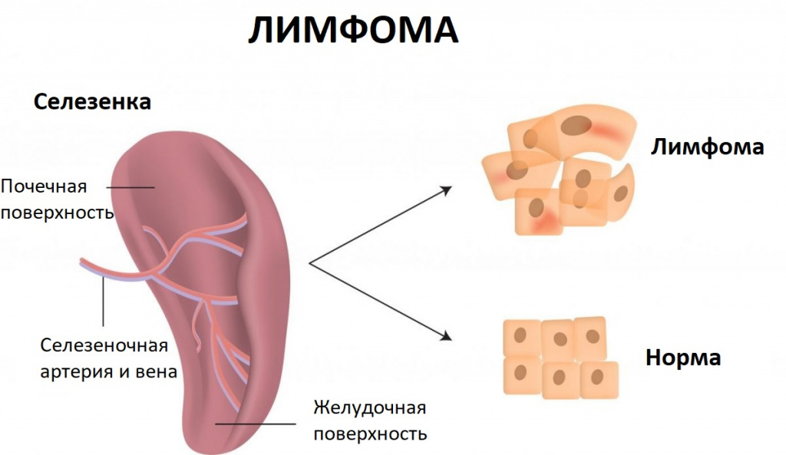
Көкбауыр патология кезінде
Көкбауыр – негізінен лимфоидты ұлпадан тұратын жұпталмаған орган, адам ағзасында қан түзуге, иммунитетке және қанмен қамтамасыз етуге жауап береді. Көкбауырдың ісіктері-көкбауыр паренхимасындағы морфологиялық өзгерген ісік тінінің ошақты өсуі.
Көкбауырдың ең көп таралған патологиясы – кисталар – сұйықтықпен толтырылған және қоршаған тіндерден капсуламен бөлінген қуыстар. Көкбауырдың қатерсіз ісіктеріне гемангиомалар (тамырлы ісіктер), лимфангиомалар, лимфомалар (лимфоидты тіндердің ісіктері), эндотелиомалар, гамартомалар, фибромалар жатады.

Slide 14
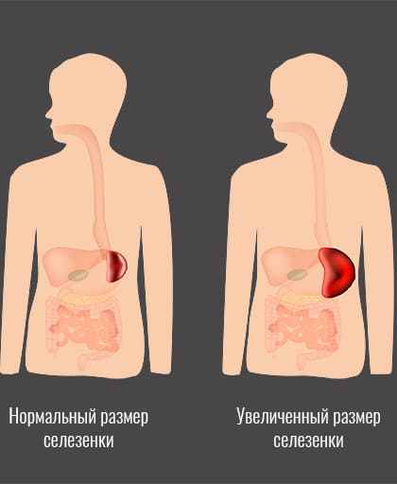
Көкбауыр ісіктерін жүйелеу олардың морфологиялық құрылымын, агрессивтілік дәрежесін, негізгі ошақтың орналасуын ескере отырып жүзеге асырылады. Лиен тіндерінен (көкбауыр тіндерінен) ісік пайда болған кезде, лимфоидты түзілімдер мен сүйек кемігінің жүйелі зақымдануының болмауы бастапқы көкбауыр ісіктері туралы айтады. Органның бастапқы ісік зақымдануы көп жағдайда жас және орта жастағы әйелдерде анықталады.
Популяцияда бастапқы ісіктердің таралуы өте төмен және 0,003% - дан аспайды. Ісік тінінің массасы 20 г-нан 5 кг-ға дейін өзгереді.Қайталама процестер жиі кездеседі, органның паренхимасындағы ерекше өзгерістер
Ходжкин лимфомасы бар науқастардың 90% - у анықталады, қатерлі көлемді түзілімдердің 10% - ы көкбауырға метастаз беруі мүмкін. Қайталама ісіктер басқа органдар мен жүйелердің ауруларының салдары болып табылады, соның ішінде қан аурулары, иммундық патологиялар, ісіктер, жүйелік аурулар немесе көкбауырдың зақымдануы (жарақаттары). Оларға мыналар жатады: көкбауыр инфарктісі, көкбауыр аяқтарының бұралуы, көкбауырдың абсцессі, көкбауырдың жарылуы, көкбауыр кистасы, көкбауырдың қатерсіз және қатерлі ісіктері.

Slide 15
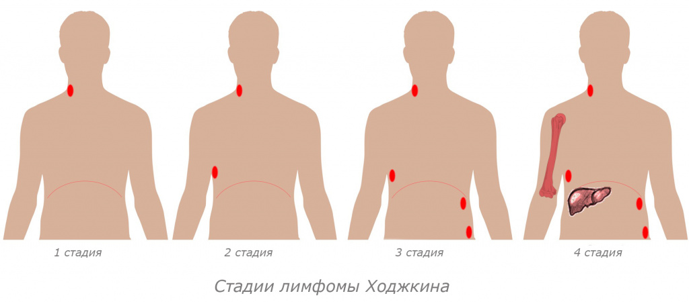

Slide 16
Көкбауыр тіндерінің бастапқы ісік трансформациясының себептері түпкілікті анықталмаған. Қайталама неоплазмаларда процесс лимфоидты тіннің жүйелі зақымдануымен немесе жасушалардың метастаздық таралуымен қоздырылады. Неоплазияның тұқым қуалайтын сипатын растайтын нақты дәлелдер жоқ. Мамандардың пікірінше, бастапқы және қайталама көкбауыр ісіктерінің ықтимал этиологиялық факторлары:
Зақымдайтын факторлардың әсері. Көкбауыр тіндерінің патологиялық өсуі иондаушы сәулеленудің, инфекциялық агенттердің, онкогендік әсері бар вирустардың әсерінен болуы мүмкін. Сонымен қатар, неоплазияның дамуы кейде канцерогендік потенциалы бар полиароматикалық көмірсутектер мен никотиннің әсерімен байланысты. Кейде ауру ишемия немесе жарақаттар кезінде көкбауыр паренхимасының тікелей зақымдануы аясында, сондай-ақ органның паразиттік зақымдануы салдарынан пайда болады.
Көкбауырдан тыс ісіктердің болуы. Екіншілік ісік өзгерісі қатерлі лимфопролиферативті процестерге тән-лимфогрануломатоз, ретикулосаркома, лимфоцитарлық лейкемия. Кейбір жағдайларда көкбауырдың зақымдануы осы онкологиялық аурулардың жалғыз көрінісі болып табылады. Көкбауыр метастаздары сирек кездеседі.

Slide 17
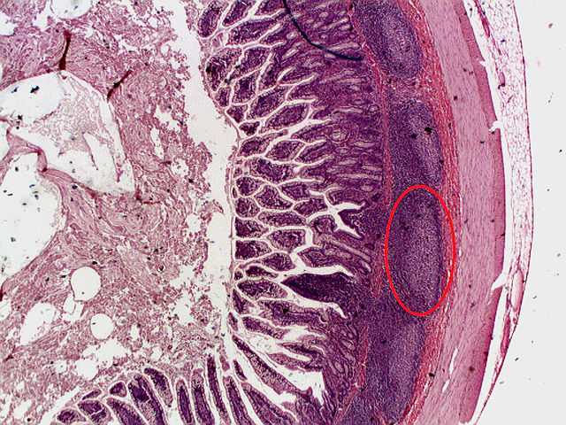
Пейер бляшкалары патология кезінде
Пейер бляшкалары (немесе біріктірілген лимфоидты түйіндер) (лат. noduli lymphoidei aggregati) - дистальды жіңішке және проксимальды тоқ ішекте солитарлы лимфа фолликулаларының шоғырлары (агрегаттары). Пейер бляшкаларын құрайтын солитарлы фолликулалар жалпақ, линзалы немесе сфералық, сирек ұшты ақшыл биіктіктерге ұқсайды. Фолликулалардың пішіні ішек қабырғасының осы аймағындағы шырышты қабықтың орналасуын анықтайды (фолликуладан жоғары көтерілуі немесе щұңқыр түзуі мүмкін). Пейер бляшкаларын патогендер мен дененің ішкі ортасы арасындағы тіндік тосқауыл деп те атайды.
Олар XVII ғасырдағы швейцариялық анатомист Иоганн Конрад Пейердің есімімен аталды.

Slide 18
Пейер бляшкаларының негізгі бөлігі ішекте, әсіресе оның ең төменгі бөлігінде, ішек қабырғасының бүкіл шеңберінде локализацияланған. Көптеген адамдарда пейер бляшкаларының саны 20-30 құрайды. Жасы ұлғайған сайын олардың саны артады. Әрбір пейер бляшкасы орта есеппен 10-25 жалғыз фолликуладан тұрады (20-дан 400-ге дейін немесе одан да көп комбинациялар болуы мүмкін).
Ішектің жоғарғы бөлігінде пейер бляшкалары дөңгелек пішінді, соңында сопақ немесе эллипсоидты болады. Шырышты қабаттан олар шырышты қабаттың үстінен сәл шығып тұрады. Ішектің шырышты қабығын қарау кезінде пейер бляшкалары ұзындығы 2-10 см, ені 0,12 — 1,2 см сопақша тақтайшалар түрінде болады. пейер бляшкаларының бойлық диаметрі ішектің бойлық осіне сәйкес келеді. Бляшканың мөлшері жасына қарай артады.
Пейер бляшкаларының лимфа фолликулаларының шыңдарын жабатын шырышты қабатта виллалар өте сирек орналасады немесе мүлдем жоқ. Көбінесе олардың үстіндегі шырышты қабық тіпті аздап басылады, нәтижесінде кішкентай шұңқырлар пайда болады. Пейер бляшкалары айтарлықтай аз және олар негізінен оның соңғы бөлімінде кездеседі. Ішектің қалған бөлігінде жалғыз фолликулалар орналасқан, олардың жалпы саны нәрестелерде 3552, ересектерде — 5080. Аш ішектік перифериясына қарай жалғыз фолликулалардың саны артады.

Slide 19
Аш ішектегі әртүрлі патологиялық процестер (энтерит, туберкулез, іш сүзегі) пейер бляшкаларының ісінуімен және көлемінің ұлғаюымен бірге жүреді. Іш сүзегімен олар қабынып, некрозға ұшырайды және олардың орнында жаралар пайда болады. Соңғысы перитониттің дамуымен қан кетумен немесе перфорациямен қиындауы мүмкін. Әрбір пейер бляшкасы ішектің бұлшықет қабатына енетін кем дегенде екі тік артериямен қамтамасыз етіледі. Бляшкалардың түбінде олар дихотомиялық түрде тармақталып, себет тәрізді тамыр торын құрайды, одан қан капиллярлары лимфа түйінінің затына сәуле тәрізді енеді.
Пейер бляшкаларынан ағып жатқан лимфа кеуде түтігінің жүйесіне ішек вилласынан шыққан лимфа тамырлары арқылы енеді. Пейер бляшкалары ішектің маңызды қасиетіне — лимфоциттердің рециркуляция құбылысына қатысады. Антигендермен сенсибилизацияланған (тағамдық және жұқпалы) пейер бляшкаларының лимфоциттері лимфа түйіндеріне ауысады, содан кейін лимфа тамырлары арқылы кеуде түтігі мен қан айналымы жүйесі арқылы ішектің шырышты қабатының өз қабатына, негізінен iga бөлетін жасушалар ретінде жіберіледі. Бұл механизм лимфоциттер клондарының түзілуін және бастапқы сенсибилизация фокусынан алыс шырышты қабаттарда арнайы антиденелердің түзілуін қамтамасыз етеді. Плазмалық жасушалардың сенсибилизация процесіне, содан кейін белгілі бір қасиеттері бар антиденелер шығаратын лимфоциттерді клондау (матрица ретінде әрекет ететіндерге ұқсас) тек жергілікті иммуноглобулин молекулалары қатыспайды

Slide 20
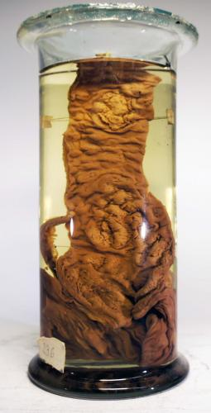
Іш сүзегіндегі ми тәрізді ісіну және Пейер бляшкаларының некрозы
Дистальды ішектің солитарлы және топтық лимфа фолликулалары үлкейген, олардың үстіндегі шырышты қабық қалыңдатылған, ісінген, ми қыртысына ұқсайтын өрескел қатпарлар түзеді (ми тәрізді ісіну).
Соқыр ішектің проксимальды бөліктерінде фолликулалардың бір бөлігі некротикалық, олардың үстіндегі шырышты қабық жаралы, некротикалық өзгерістермен (Пейер бляшкаларының некрозы) анықталады.
Пейер бляшкаларының өсу фактісі иммундық жауап үшін маңызды болғанымен, пейер бляшкаларындағы лимфоидты тіндердің шамадан тыс өсуі патологиялық болып табылады, өйткені пейер бляшкаларының гипертрофиясы идиопатиялық инвагинациямен тығыз байланысты. Пейер бляшкаларының тым көп болуы немесе олардың үлкенірек болуы әдетте прион ауруларының қаупінің жоғарылауымен байланысты. Сальмонеллалар мен Полиомиелит вирусы ішектің осы бөлігіне де әсер етеді.

